Slide 1


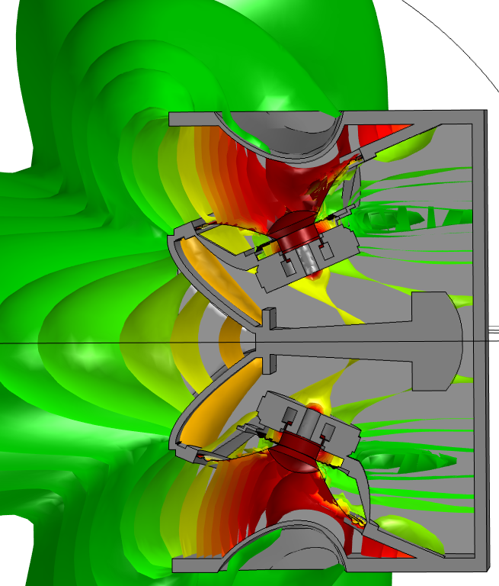
Wybrane aspekty modyfikacji obudowy zestawu głośnikowego
Michał Kmiecik, Teresa Makuch
opiekun naukowy: dr inż. Adam Pilch
6. Ogólnopolska Studencka Konferencja Akustyków
Kielce, 8.03.2019
Notes:
T|
Problemy, spostrzeżenia jakie napotkaliśmy w pracach z udoskonaleniem zestawu głośnikowego będącego elementem systemu wyrównanego liniowo.

Slide 2
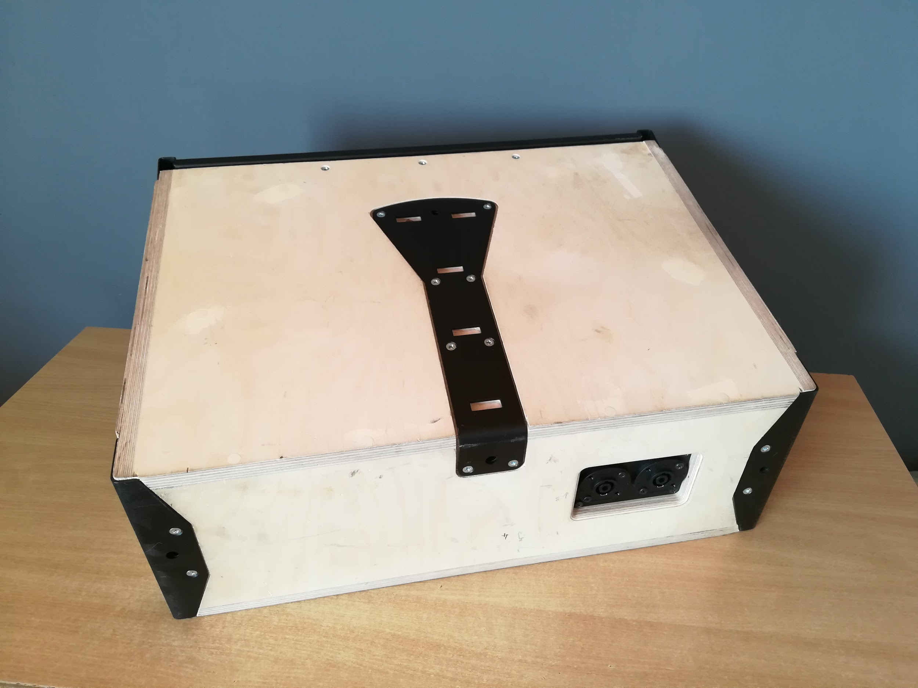
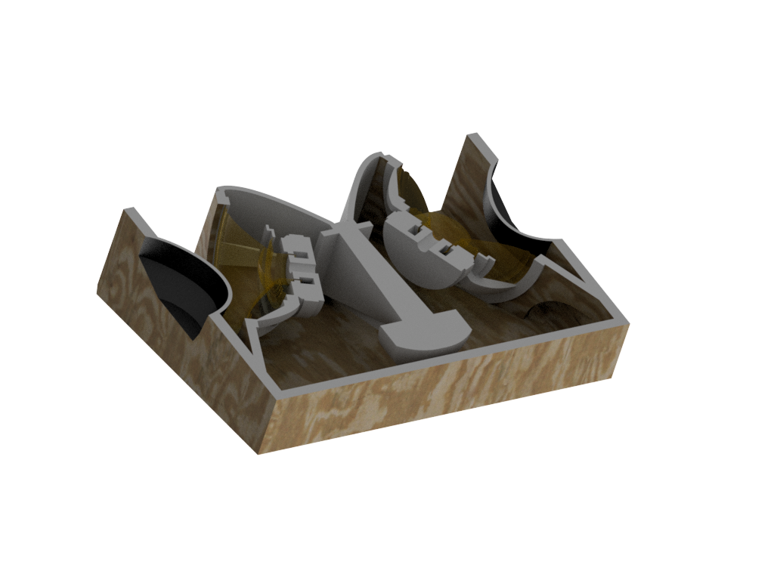
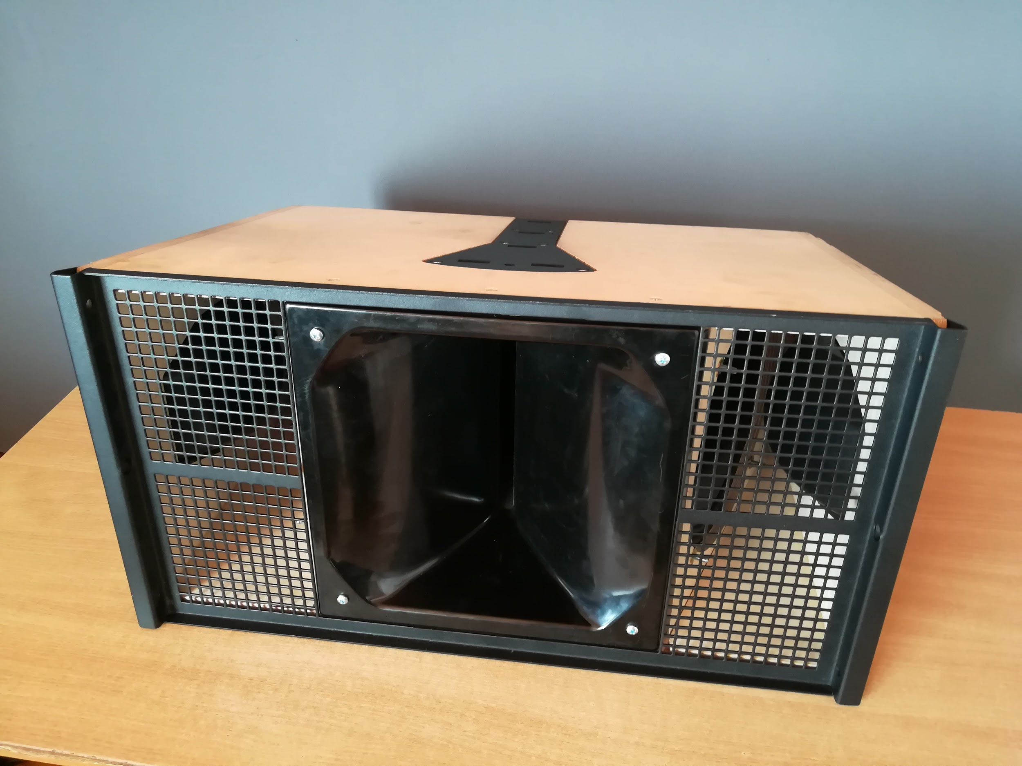
2 głośniki niskotonowe Beyma 10WR300
wysokotonowy głośnik ciśnieniowy B&C DE800 z falowodem
objętość wewnętrzna obudowy 28 dm³
Notes:
T|
dostaliśmy taką konstrukcję do zmierzenia,
element systemu wyrównanego liniowo
wymienić głośniki + falowód, opisać otwory,
wprowadzenia udoskonaleń, jakie materiały pochłaniające zastosować wewnątrz,

Slide 3
Założenia
Równomierne charakterystyki kierunkowości w płaszczyźnie poziomej zestawu
Równomierne charakterystyki amplitudowo-częstotliwościowe
Równomierne charakterystyki fazowo-częstotliwościowe (poprawne odtwarzanie transientów)
Wysoka skuteczność
Równomierne charakterystyki kierunkowości w płaszczyźnie pionowej zestawu
Niski poziom zniekształceń podczas pracy przy dużych poziomach mocy
Notes:
M| System docelowo powinien cechować się….
Fazowo-częstotliwościowe ->poprawne odtwarzanie transientów
Kierunkowości w pion -> złożone zagadnienie ze względu na zastosowanie w sys wyrównanych liniowo
Skupiliśmy się na ….

Slide 4
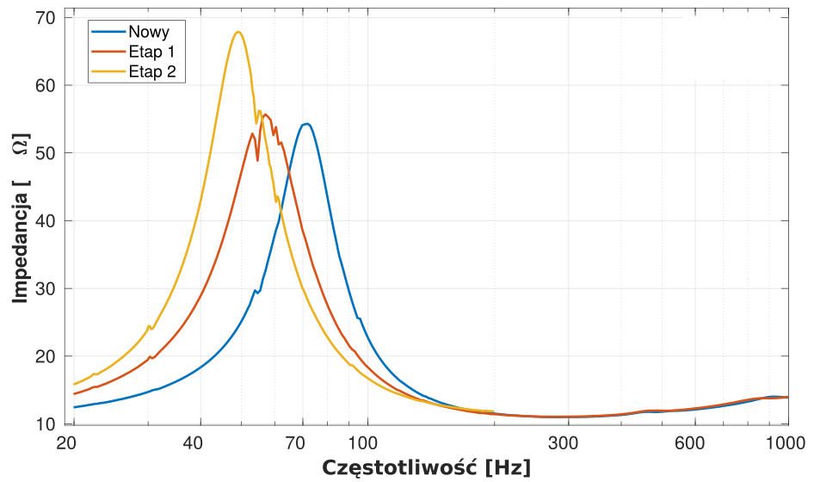
Zmienność parametrów
 | Karta kat. (8 ꭥ) | Nowy | Etap 1 | Etap 2
F_{s} [Hz] | 47,0 | 71,5 | 57,0 | 50,7
S [%] | – | 3,44 | 3,35 | 0,55
V_{as} [dm³] | 50,9 | 23,5 | 34,5 | 41,4
M_{ms} [g] | 39,0 | 36,1 | 38,5 | 40,6
Bl [Tm] | 14,2 | 14,7 | 15,4 | 15,7
Notes:
M|
parametry nowego głośnika są „niestabilne” - zmieniają się wraz ze zużyciem
dlatego pomiary powinno się wykonywać po jakimś czasie użytkowania - co zrobiliśmy
etap 1 - szum różowy 40W przez 2h
etap 2 - szum różowy 60W przez 10 min
porównanie z kartą, ale dla 8 ohm a nasze głośniki mają 16

Slide 5
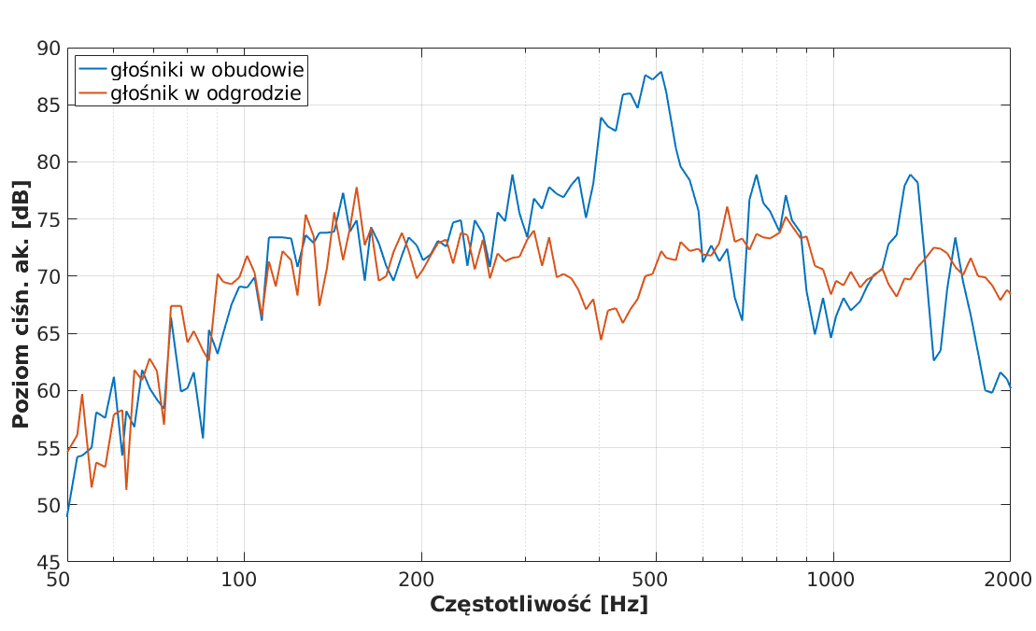
Wersja podstawowa
Notes:
M|
podbicie 500 Hz związane jest z obudową
!? dolna częstotliwość nie wzrasta znacząco pomimo małej objętości obudowy. Nawet dla obudowy z zaślepionymi otworami !!!

Slide 6
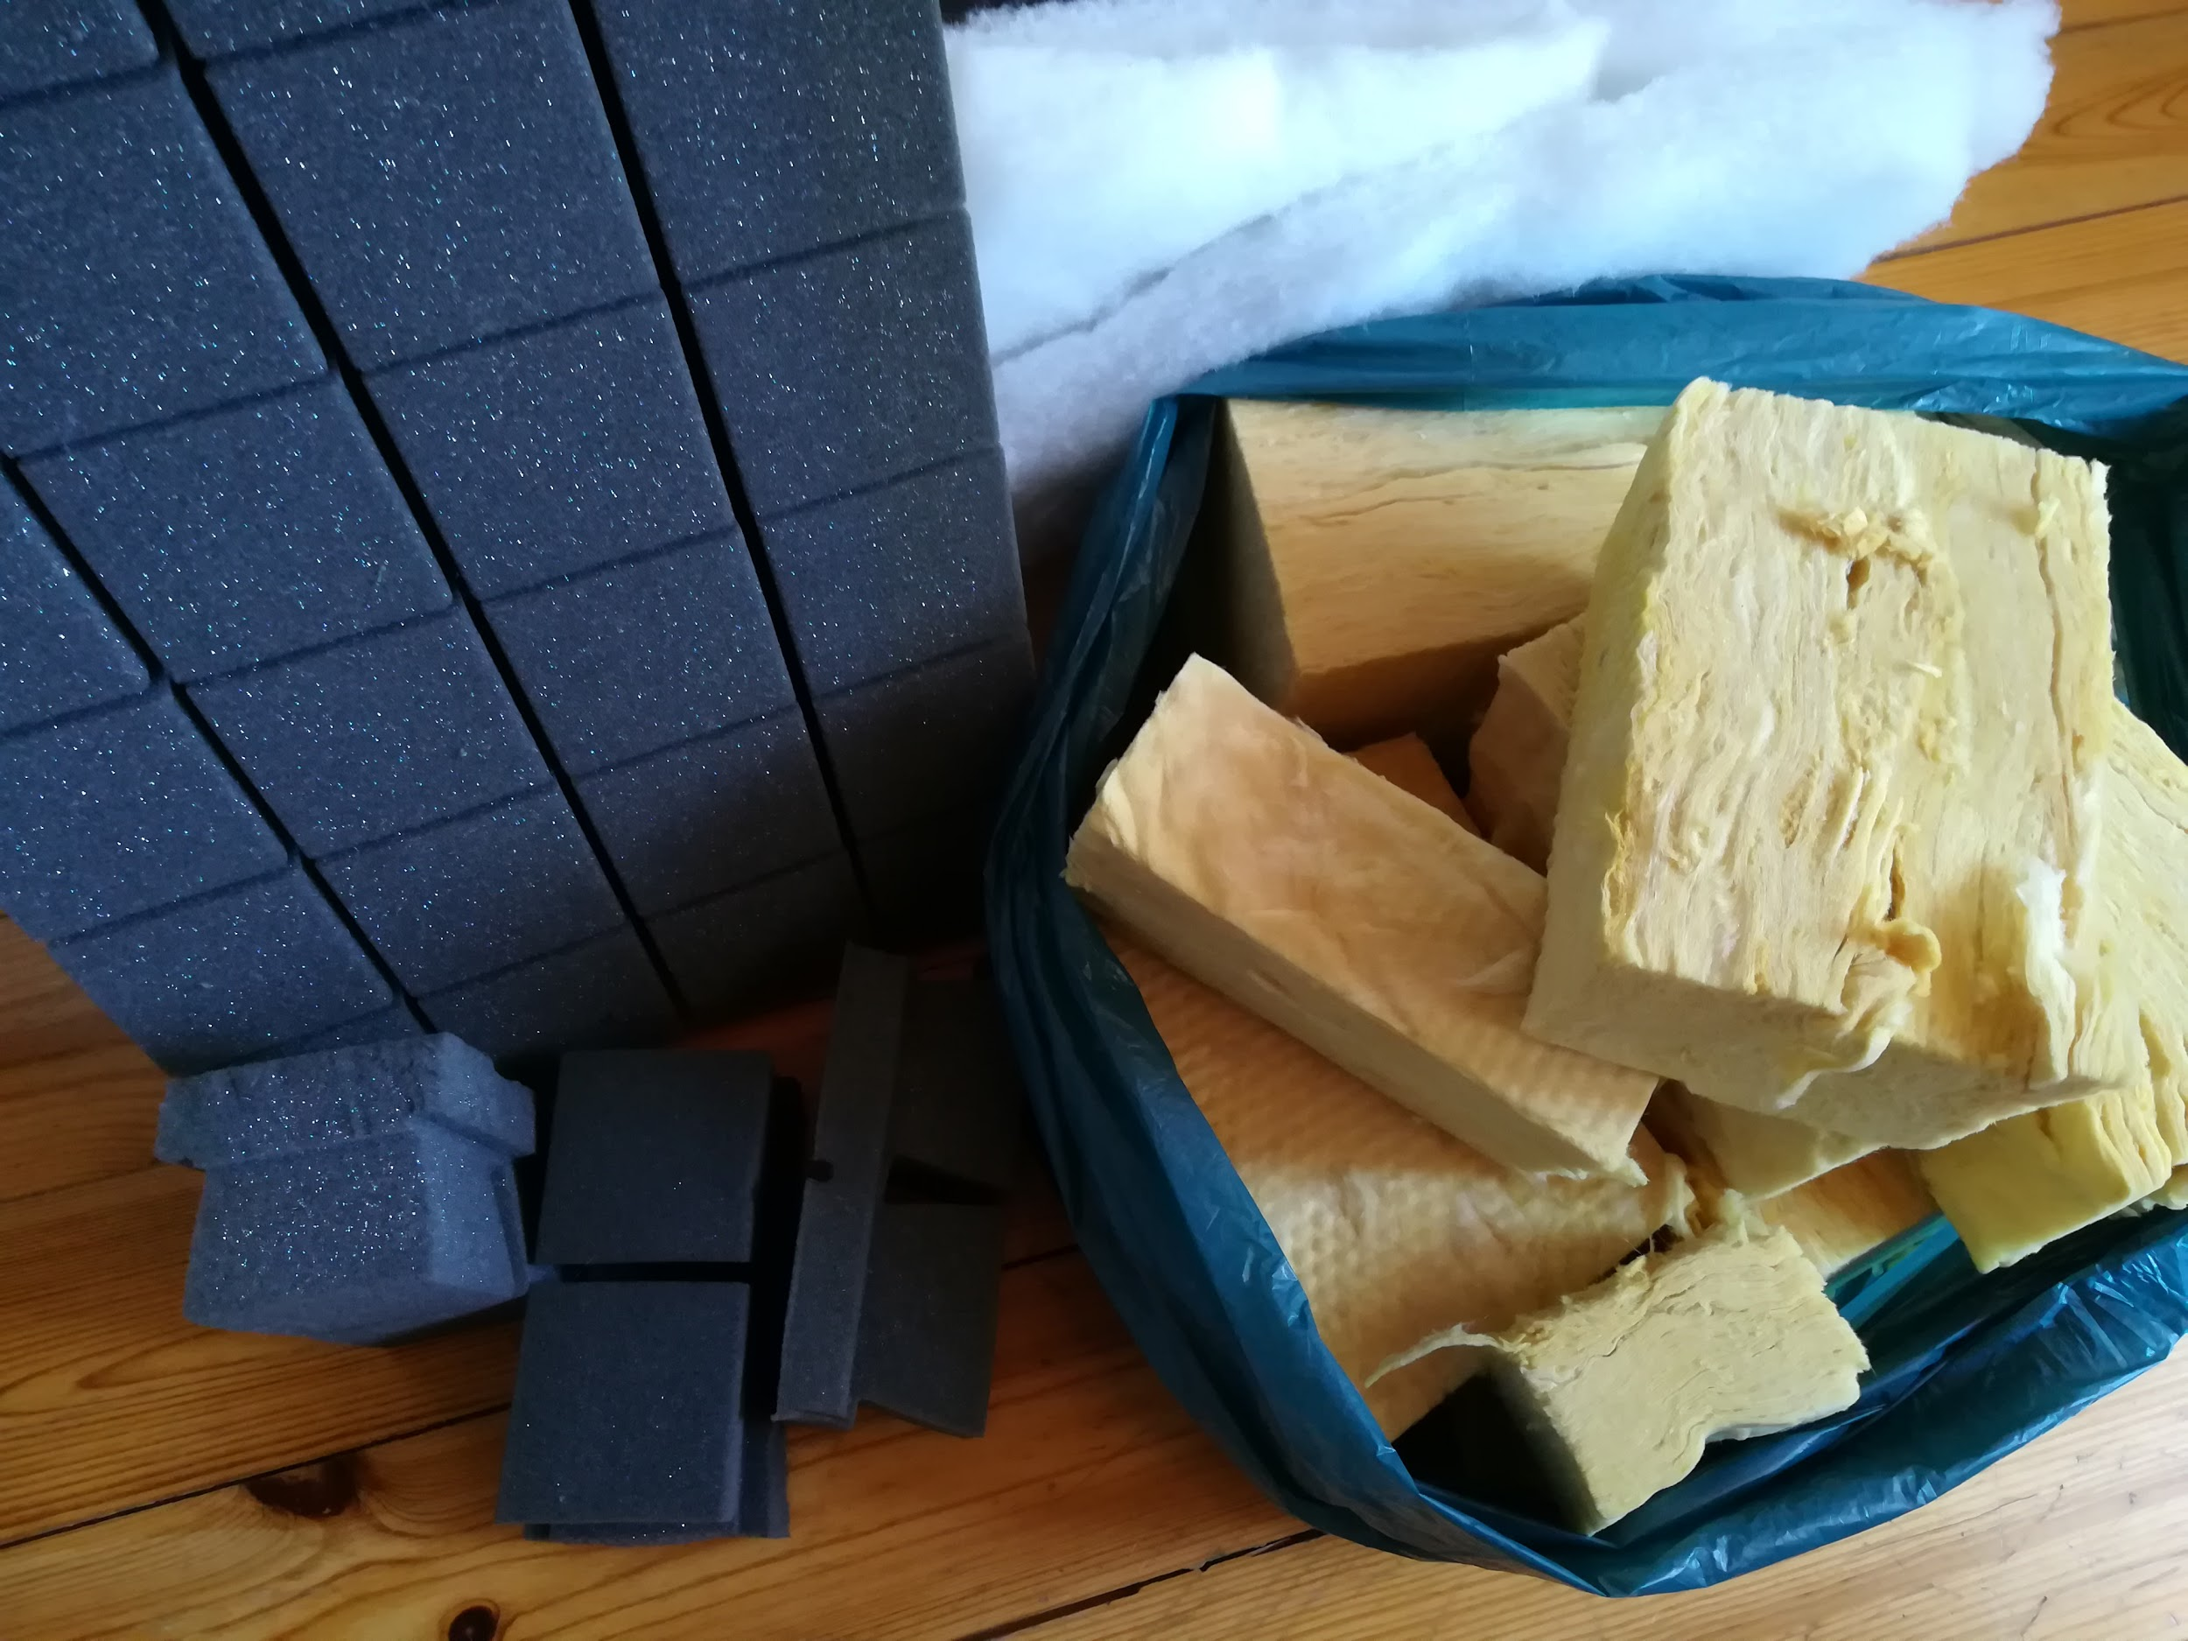
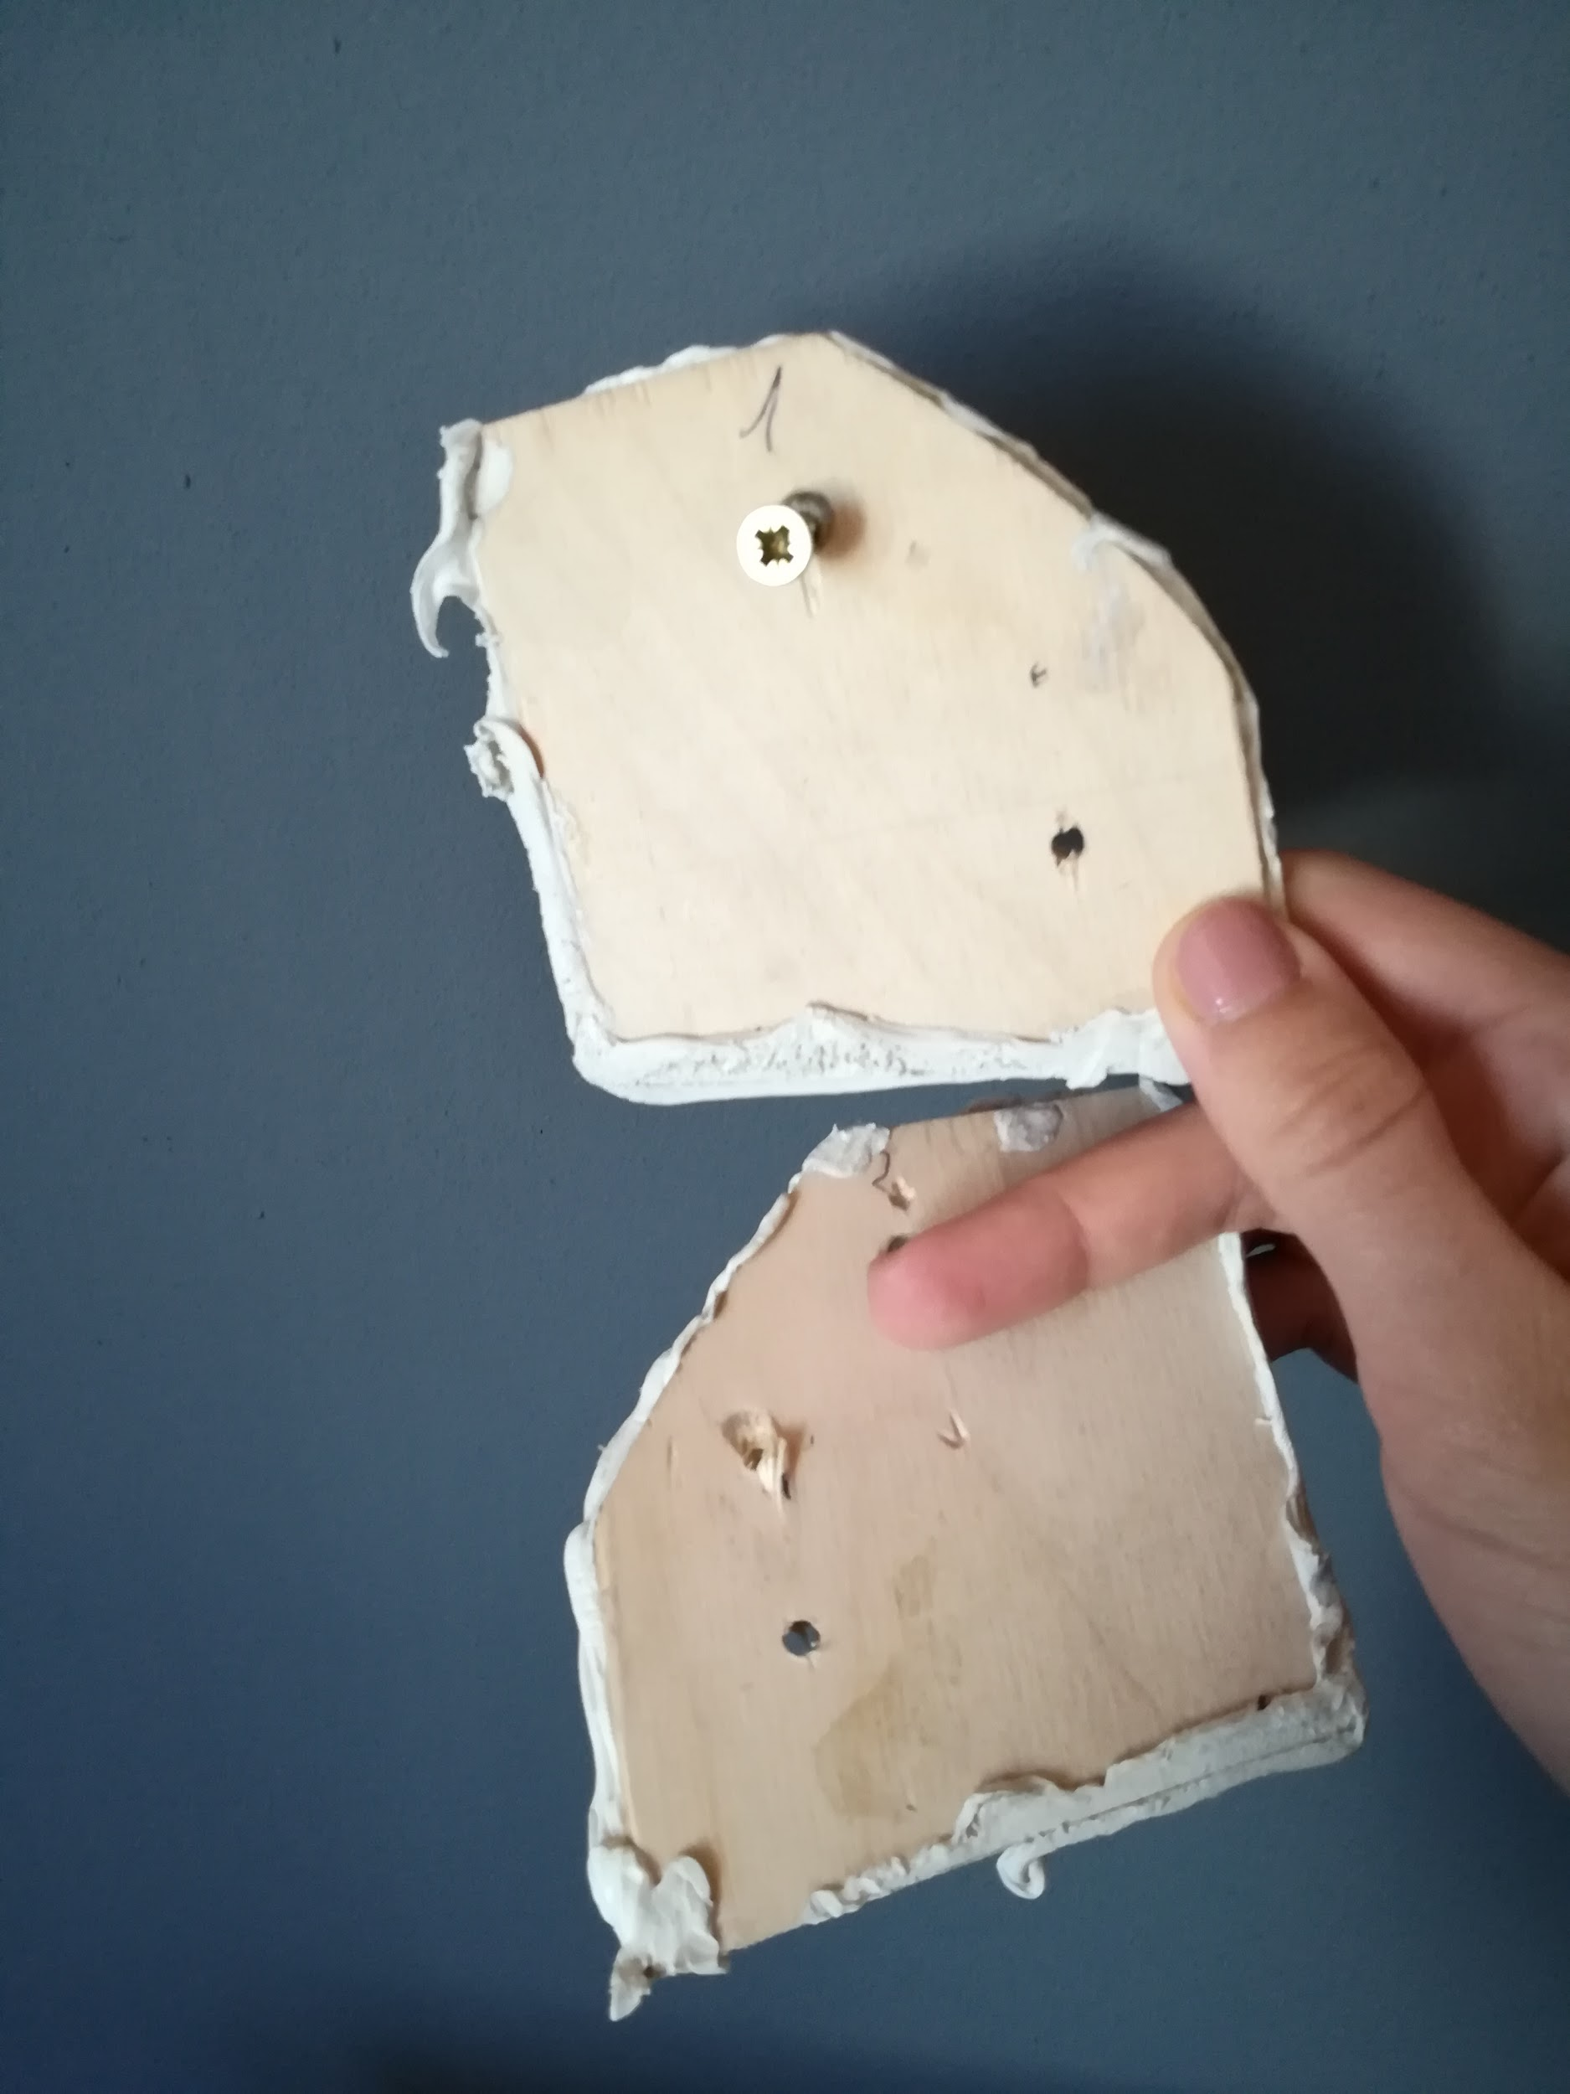
Notes:
T|
modyfikacje:
zaślepienie otworów
wypełnienie obudowy (wełna mineralna w rogach + pianka poliuretanowa na falowodzie)

Slide 7
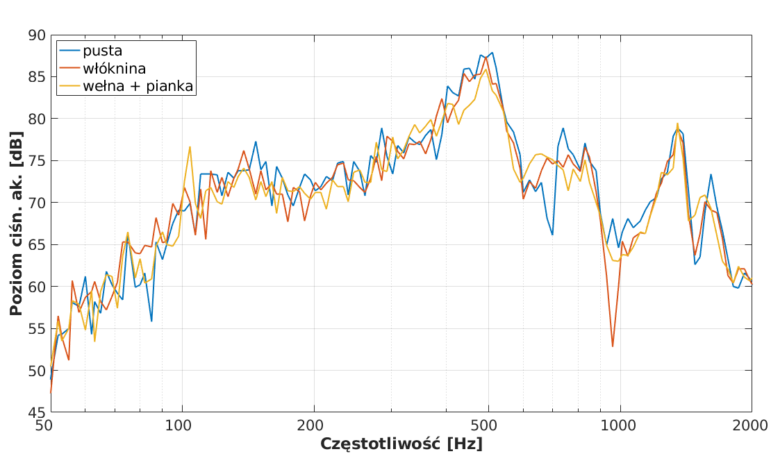
Wypełnienie obudowy
Notes:
T|
wypełnienie materiałem dźwiękochłonnym nie wprowadza istotnych zmian

Slide 8
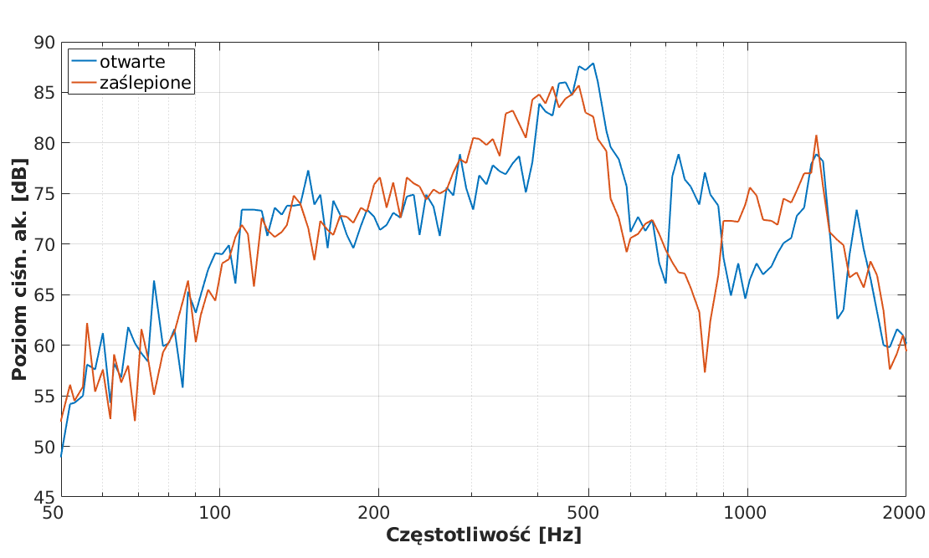
Zaślepienie otworów
Notes:
T|
zaślepienie otworów nie pomaga, a wprowadza „dziurę” dla 800 Hz

Slide 9
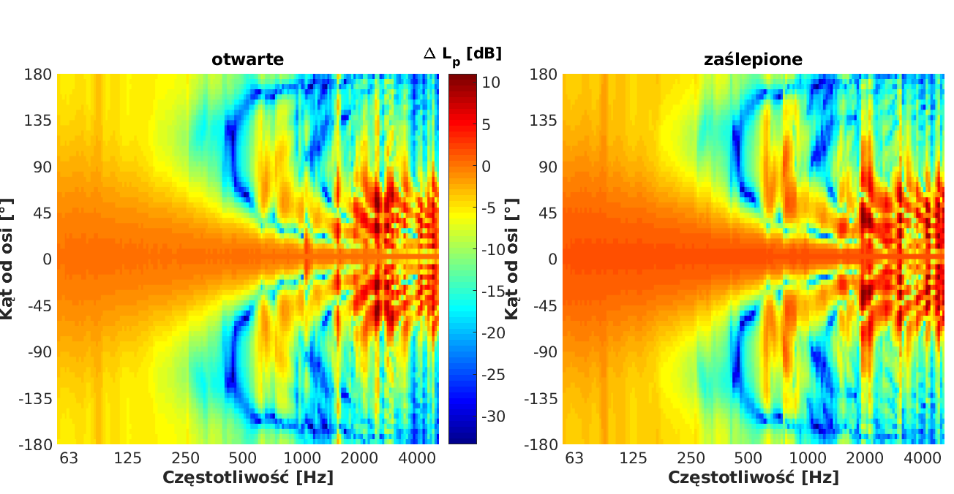
Zaślepienie otworów
Notes:
T|
wykresy dla pustej
zaślepienie nie wpływa znacząco na ch-ki kierunkowe

Slide 10
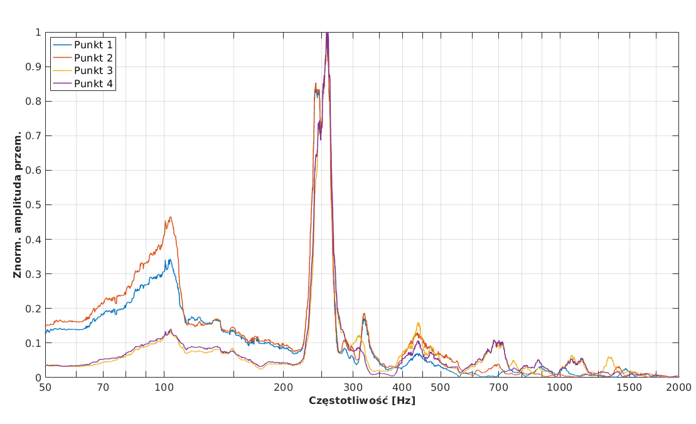
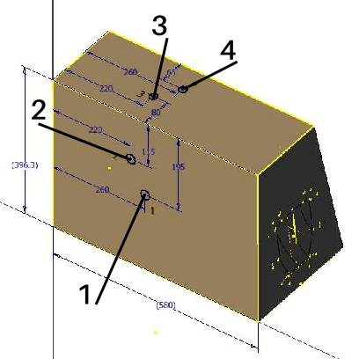
Drgania obudowy
Notes:
T|
Wibrometr
Widmo zarejestrowanych przemieszczeń
wysokie amplitudy dla 250 Hz – w charakterystyce bez zmian

Slide 11
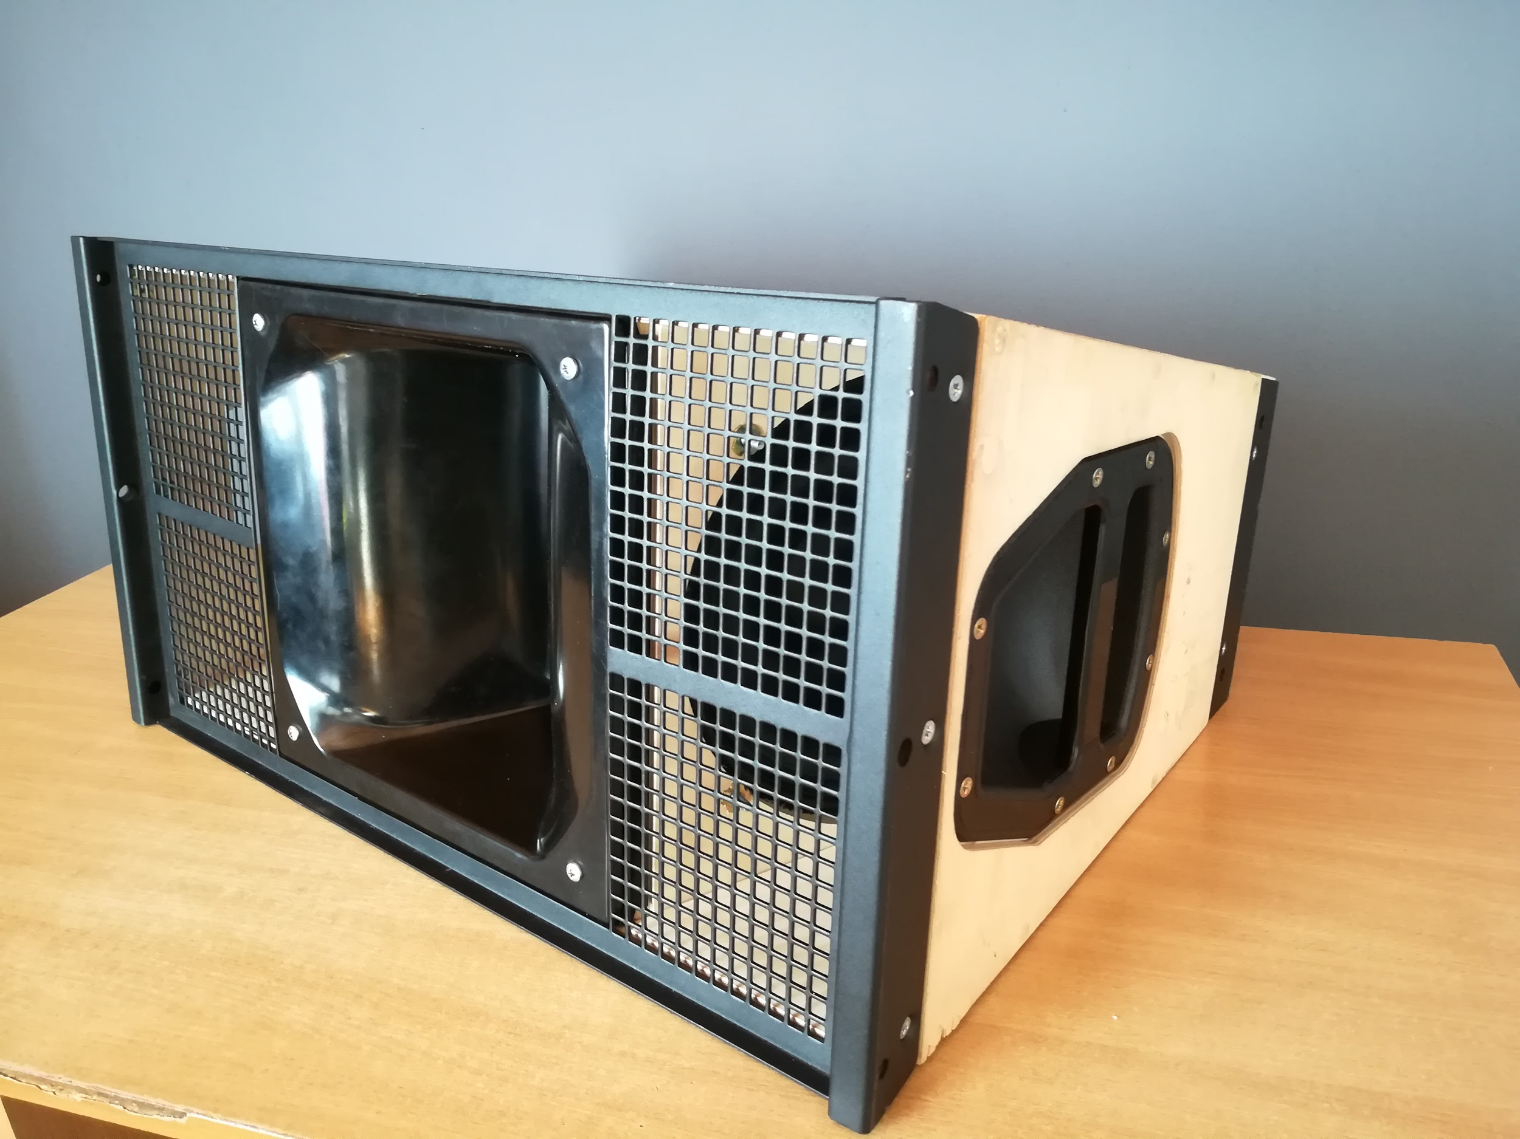
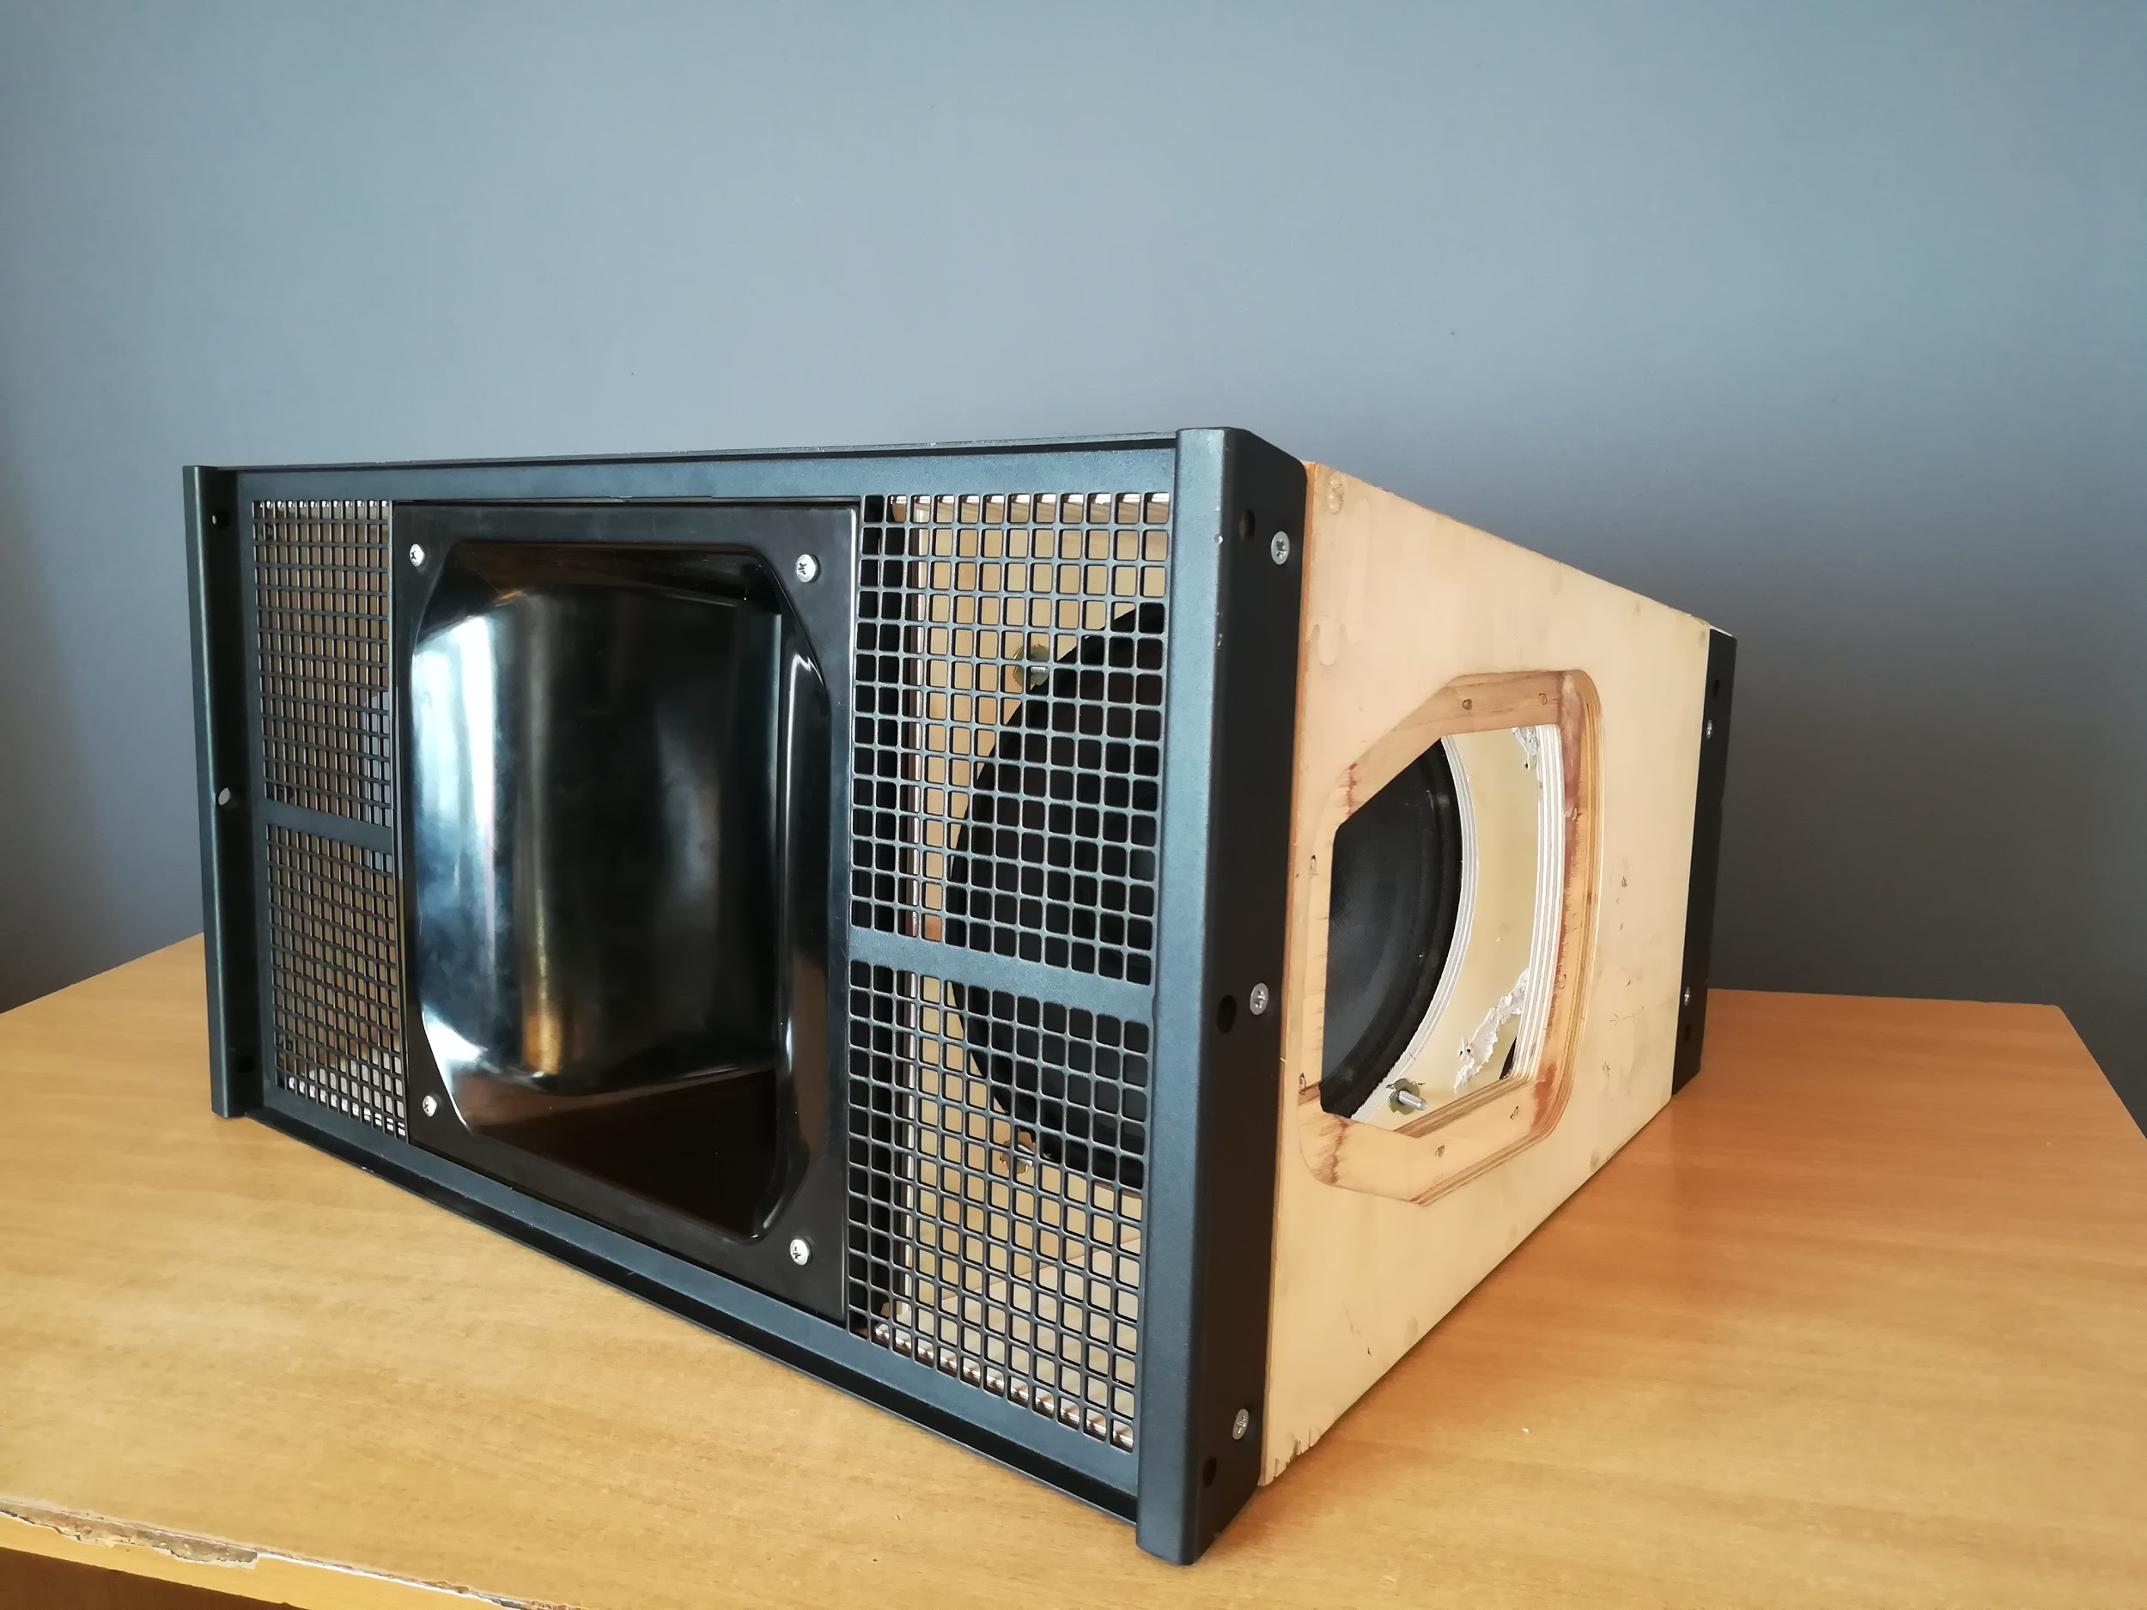

Notes:
M|
Brak czynników wskazujących na problem -> podejrzenie na wnęki przed głośnikami
więc zdjęliśmy uchwyty

Slide 12
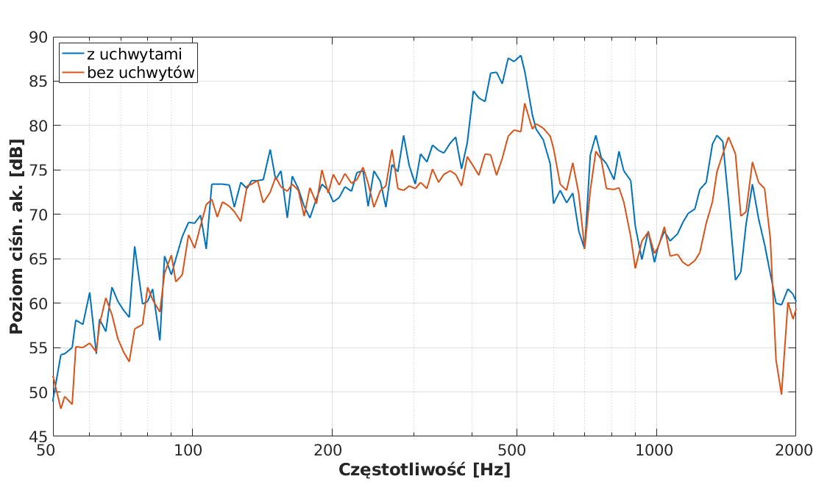
Wyjęcie uchwytów
Notes:
M|
poprawa - podbicie 500 Hz jest mniejsze

Slide 13
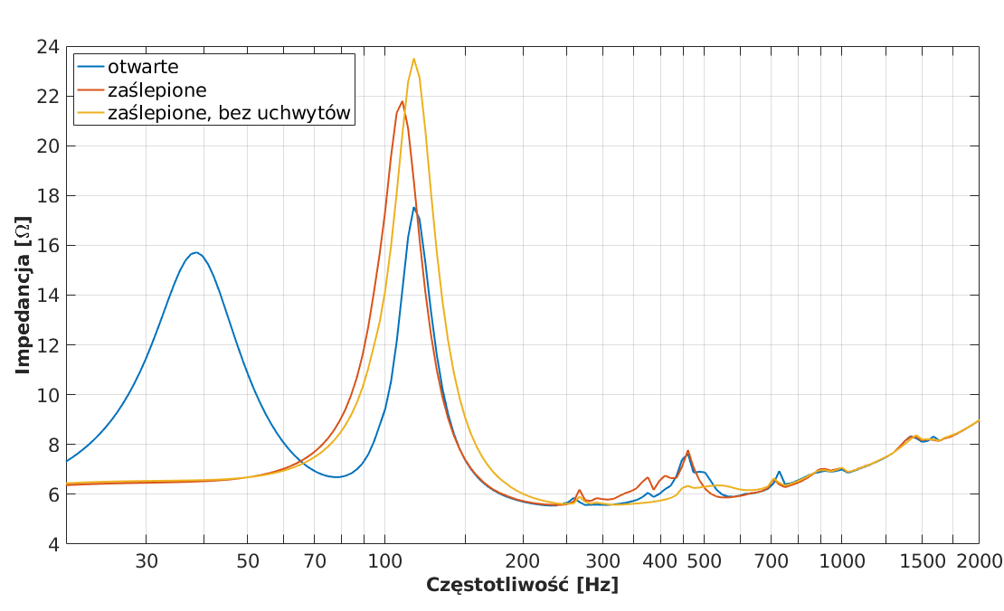
Wyjęcie uchwytów
Notes:
M|
zaślepienie - likwidacja niższego rezonansu
zdjęcie uchwytów - widać zmianę na 500 Hz

Slide 14
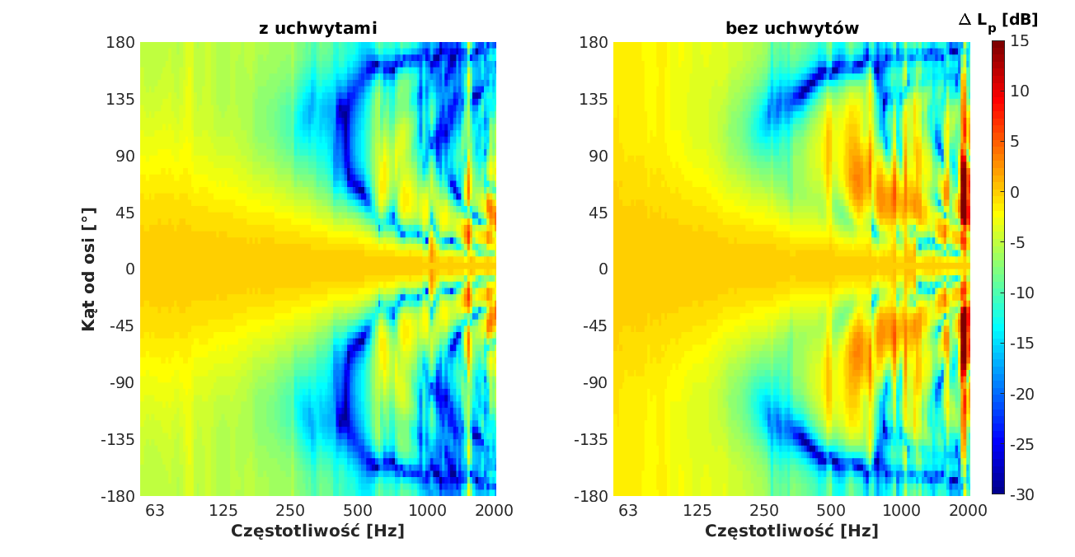
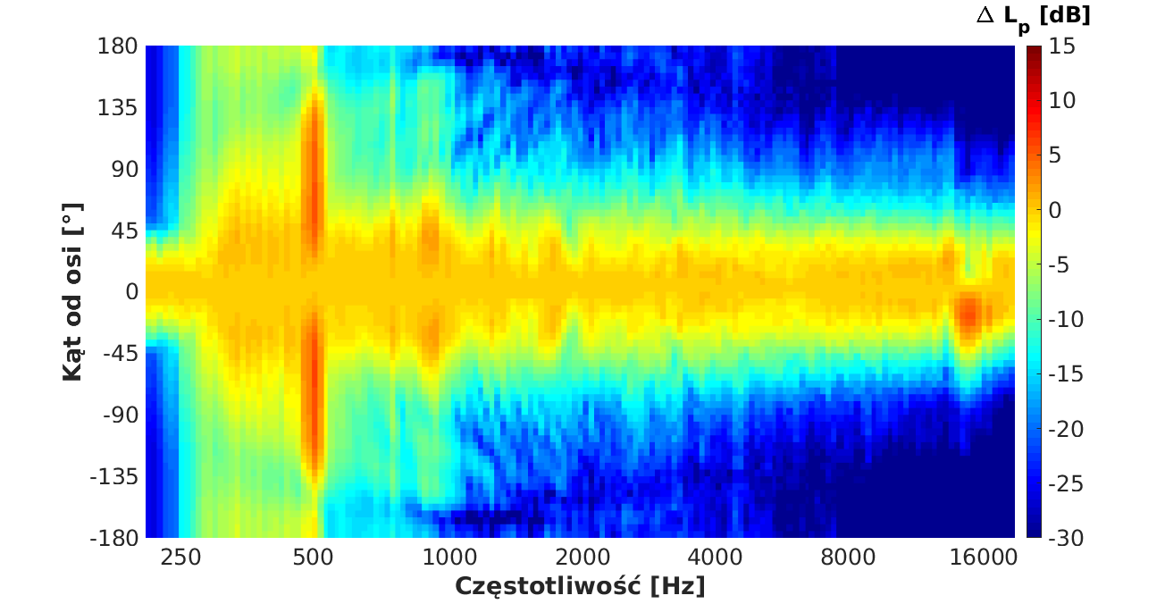
Wyjęcie uchwytów
Notes:
M|
wykresy dla otwartych otworów

Slide 15
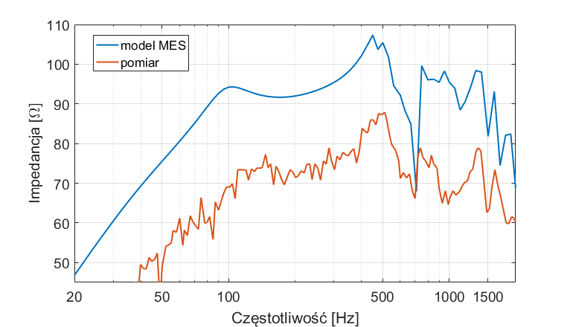
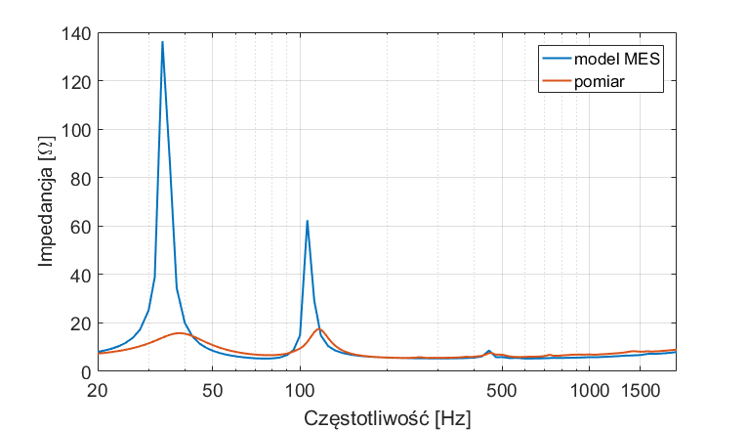
Model numeryczny – MES
dostrojenie
Notes:
M|
Optymalne modele gdy jest zamodelowane geometria i materiały. Wymaga dostrojenia łatwiej obserwować
przykład: przemieszczenia membrany
parametry materiałowe

Slide 16
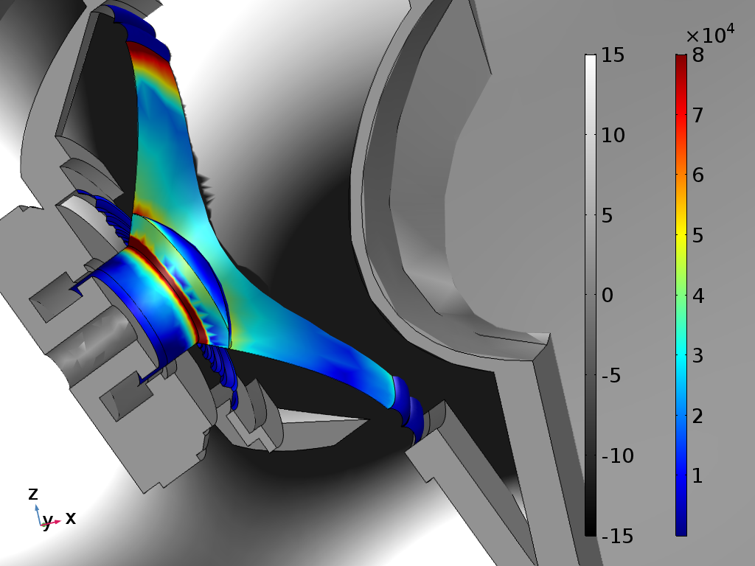
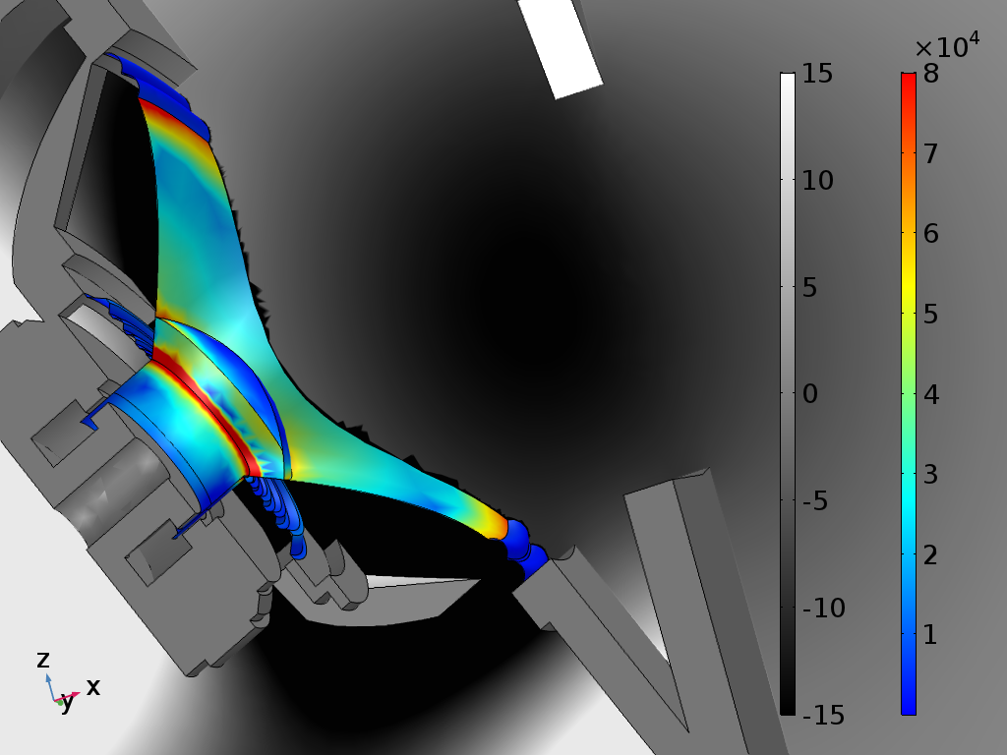
Model numeryczny – MES
naprężenia
Pa
m
Pa
m
Notes:
M|
zrobiliśmy model w MES żeby móc łatwiej obserwować
przykład: przemieszczenia membrany
parametry materiałowe

Slide 17
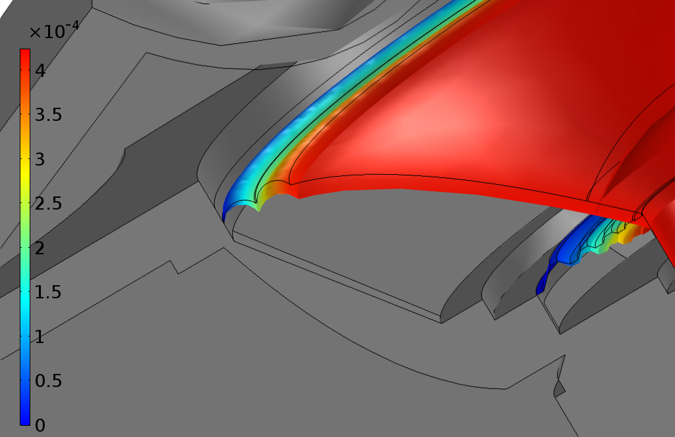

Slide 18
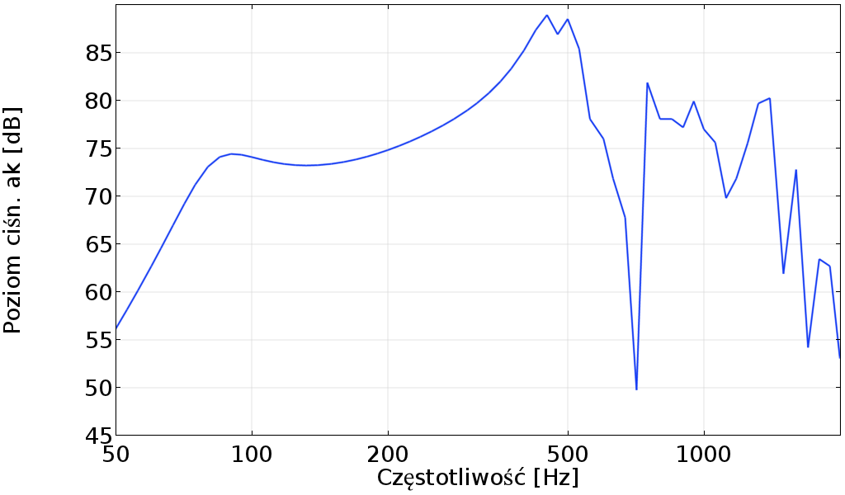
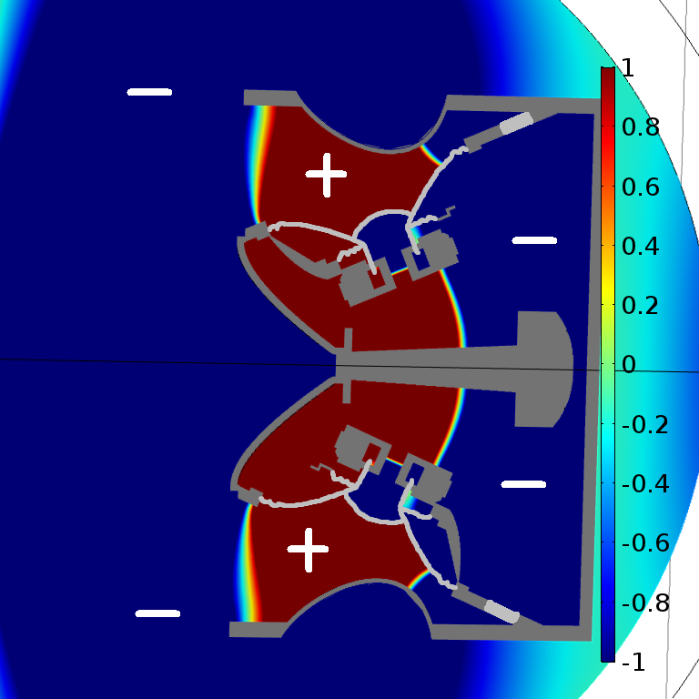
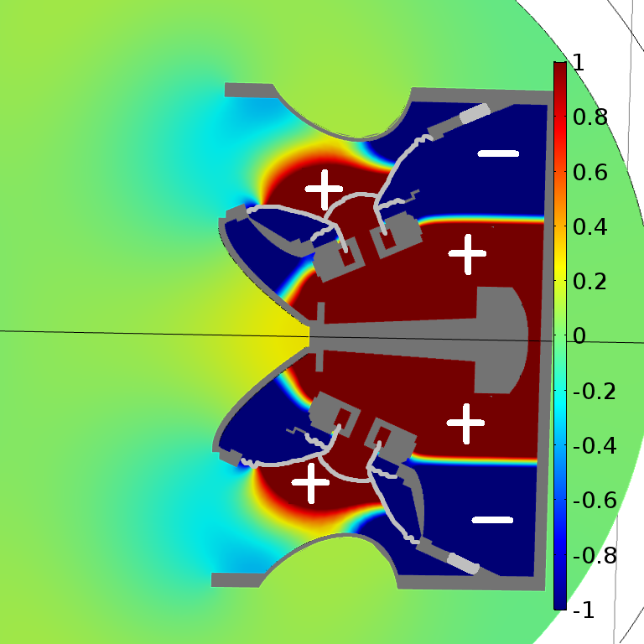
Model numeryczny
500 Hz
710 Hz
Notes:
M|Możliwość modelu
Zwarcie akustyczne dla 710Hz

Slide 19


Podsumowanie
Dalszy rozwój projektu o pomiary i symulacje
Wprowadzenie modyfikacji do zestawu
Budowa zestawu wolnego od wskazanych niedoskonałości
Notes:
M|
PLGrid LAT
dziękujemy

Slide 20
Dziękujemy za uwagę
Literatura
Praca została wykonana z wykorzystaniem Infrastruktury PLGrid.
[1] EN 60268-5 – Urządzenia systemów elektroakustycznych – Część 5: Głośniki, norma przedmiotowa, Polski Komitet Normalizacyjny, 2003
[2] Andrzej Dobrucki: Przetworniki elektroakustyczne, Wydawnictwa Naukowo-Techniczne, Warszawa 2007
[3] Beyma 10WR300 8Ω, karta katalogowa
[4] Scott Laurin i Karl Reichard: Determining Manufacture Variation in Loudspeakers Through Measurement of Thiele/Small Parameters, w: Audio Engineering Society Convention 125, paź. 2008
Notes:
M|

